Slide 1

PROTOCOLO WPS
Autores:
Jonathan Fernández Mertanen
Juan Carlos Ruiz García

Slide 2

¿Qué aprenderemos hoy?
Protocolo WPS
Qué es? ¿Para qué sirve?
Modos de conexión
Terminología
Seguridad y vulnerabilidades
¿Porque desactivarlo?
Caso practico

Slide 3
1.
¿Qué es? ¿Para qué sirve?

Slide 4
Gestionar la seguridad de nuestra red, puede dar lugar a la creación de claves complejas.
Las cuales, son pesadas de manipular y compartir.

Slide 5

¿Qué es? ¿Para qué sirve?
Existe una funcionalidad denominada WiFi Protected-Setup, o más bien conocida como WPS.
Permite establecer la conexión entre nuestros dispositivos y el router sin el uso de la “tediosa contraseña”.
Incorporada en la mayoría de los routers actuales.
Actualizada (más segura y fiable que años atrás).

Slide 6
¿Qué es? ¿Para qué sirve?
WPS define una arquitectura con tres elementos con roles diferentes:
Registrar (matriculador): dispositivo con la autoridad de generar o revocar las credenciales en la red. Tanto un AP (Access Point) como cualquier otra estación o PC de la red pueden tener este rol. Puede haber más de un Registrar en una red.
Enrollee (matriculado): dispositivo que solicita el acceso a la red WLAN.
Authenticator (autenticador): AP funcionando de proxy entre el Registrar y el Enrollee.

Slide 7
2.
Modos de uso

Slide 8
Modos de conexión
PIN
NFC
PBC
USB

Slide 9
Modos de conexión
PIN: existe un PIN asignado a cada elemento que se vaya a asociar y es conocido por el router y por el dispositivo que vayamos a conectar. Introducido a mano desde el cliente. Suele ir en una pegatina en el router.
PBC: consiste en un intercambio de credenciales entre router y cliente, de forma que ambos tienen un botón (físico/virtual) que al ser pulsado de forma simultánea producen el intercambio de las credenciales, consiguiendo establecer la conexión. ¡Peligrosa de usar!

Slide 10

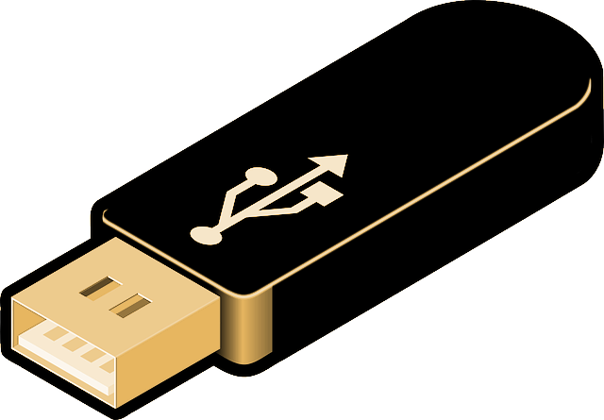
Modos de conexión
NFC: sigue más o menos el mismo procedimiento que en el PBC, pero en lugar de tener un botón físico, realiza el intercambio de las credenciales utilizando la tecnología NFC. Distancia entre 0 y 20cm. Ambos dispositivos deben contar con esta tecnología.
USB: es con diferencia el más seguro de todos, pero tambien el mas lento. Consiste en guardar las credenciales en un dispositivo USB, y copiarlas desde el router al cliente.

Slide 11
3.
Terminología

Slide 12
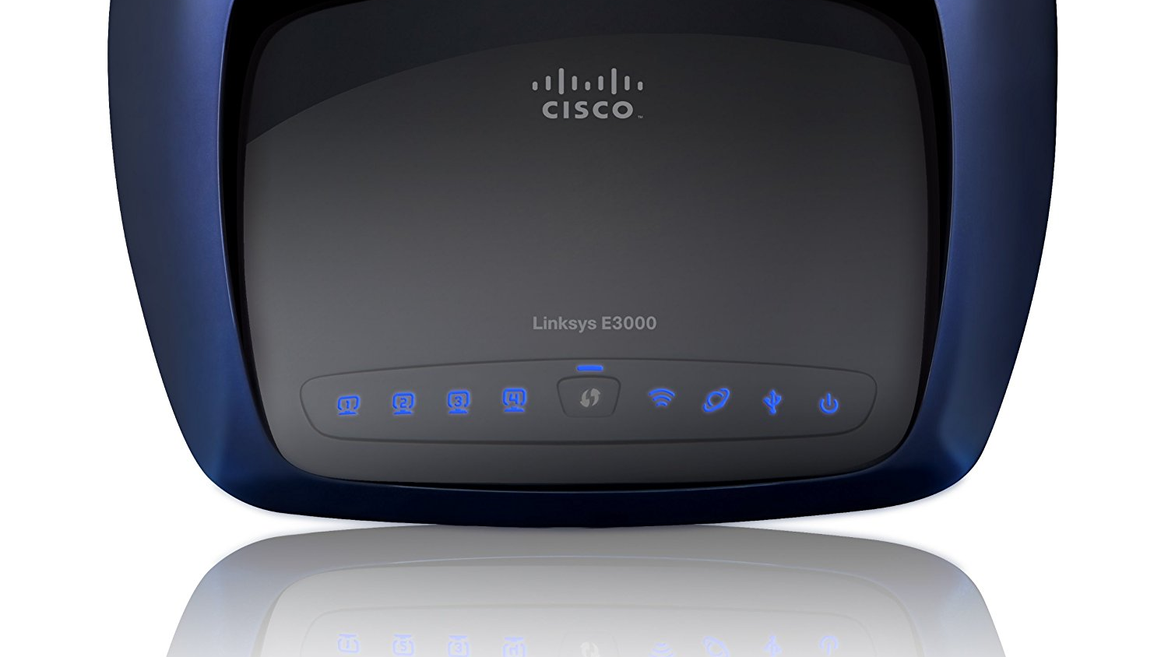

Terminología
¿Qué son las credenciales?
¿Qué es el PIN?
¿Qué significa PBC?

Slide 13

Terminología. ¿Qué son las credenciales?
Las credenciales están compuestas por:
SSID (Service Set Identifier): Es lo que conocemos como el nombre que identifica a una red WiFi.
PSK (Pre Shared Key): la seguridad de la red WiFi se basa en una clave secreta, conocida vulgarmente como la contraseña de la red WiFi.

Slide 14
Terminología. ¿Qué es el PIN?
El PIN es un número de 8 dígitos:
XXXXXXX
Debido a la arquitectura del PIN de WPS, este se divide en 2 subpines: PIN1 4 digitos - PIN2 4 digitos
XXXX-XXXX
Dependiendo del fabricante el último dígito formaría parte del PIN2 o haría de checksum
XXXX-XXX-X

Slide 15
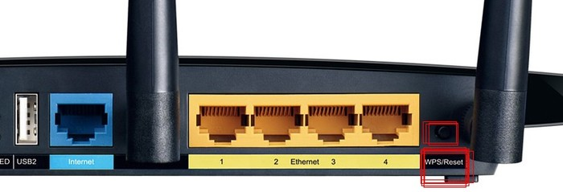
Terminología ¿Qué significa PBC?
PBC o Push Button Configuration es el botón físico que tiene el router o AP y debe pulsarse para realizar el intercambio de credenciales

Slide 16
4.
Seguridad y vulnerabilidades

Slide 17
Seguridad y vulnerabilidades
Debido al sistema que WPS implementa con su PIN, es relativamente fácil de vulnerar.
El PIN generado es un conjunto de 2 subpines de longitud 4 y 3 o 4, de modo que la posibilidad de combinaciones es 10^4 y 10^3.
En el peor de los casos, siendo ambos pines de longitud 4, el número de combinaciones sería 20.000, un número extremadamente bajo.

Slide 18
Seguridad y vulnerabilidades
En 2011, Stefan Viehböck descubrió un método de fuerza bruta que intentaba obtener el PIN mandando solicitudes constantemente y probando las 20.000 posibles combinaciones.
Pero como es de esperar, la solución tardó poco en aparecer y muchos routers hoy dia ya la implementan:
Limitar los intentos para introducir el PIN

Slide 19
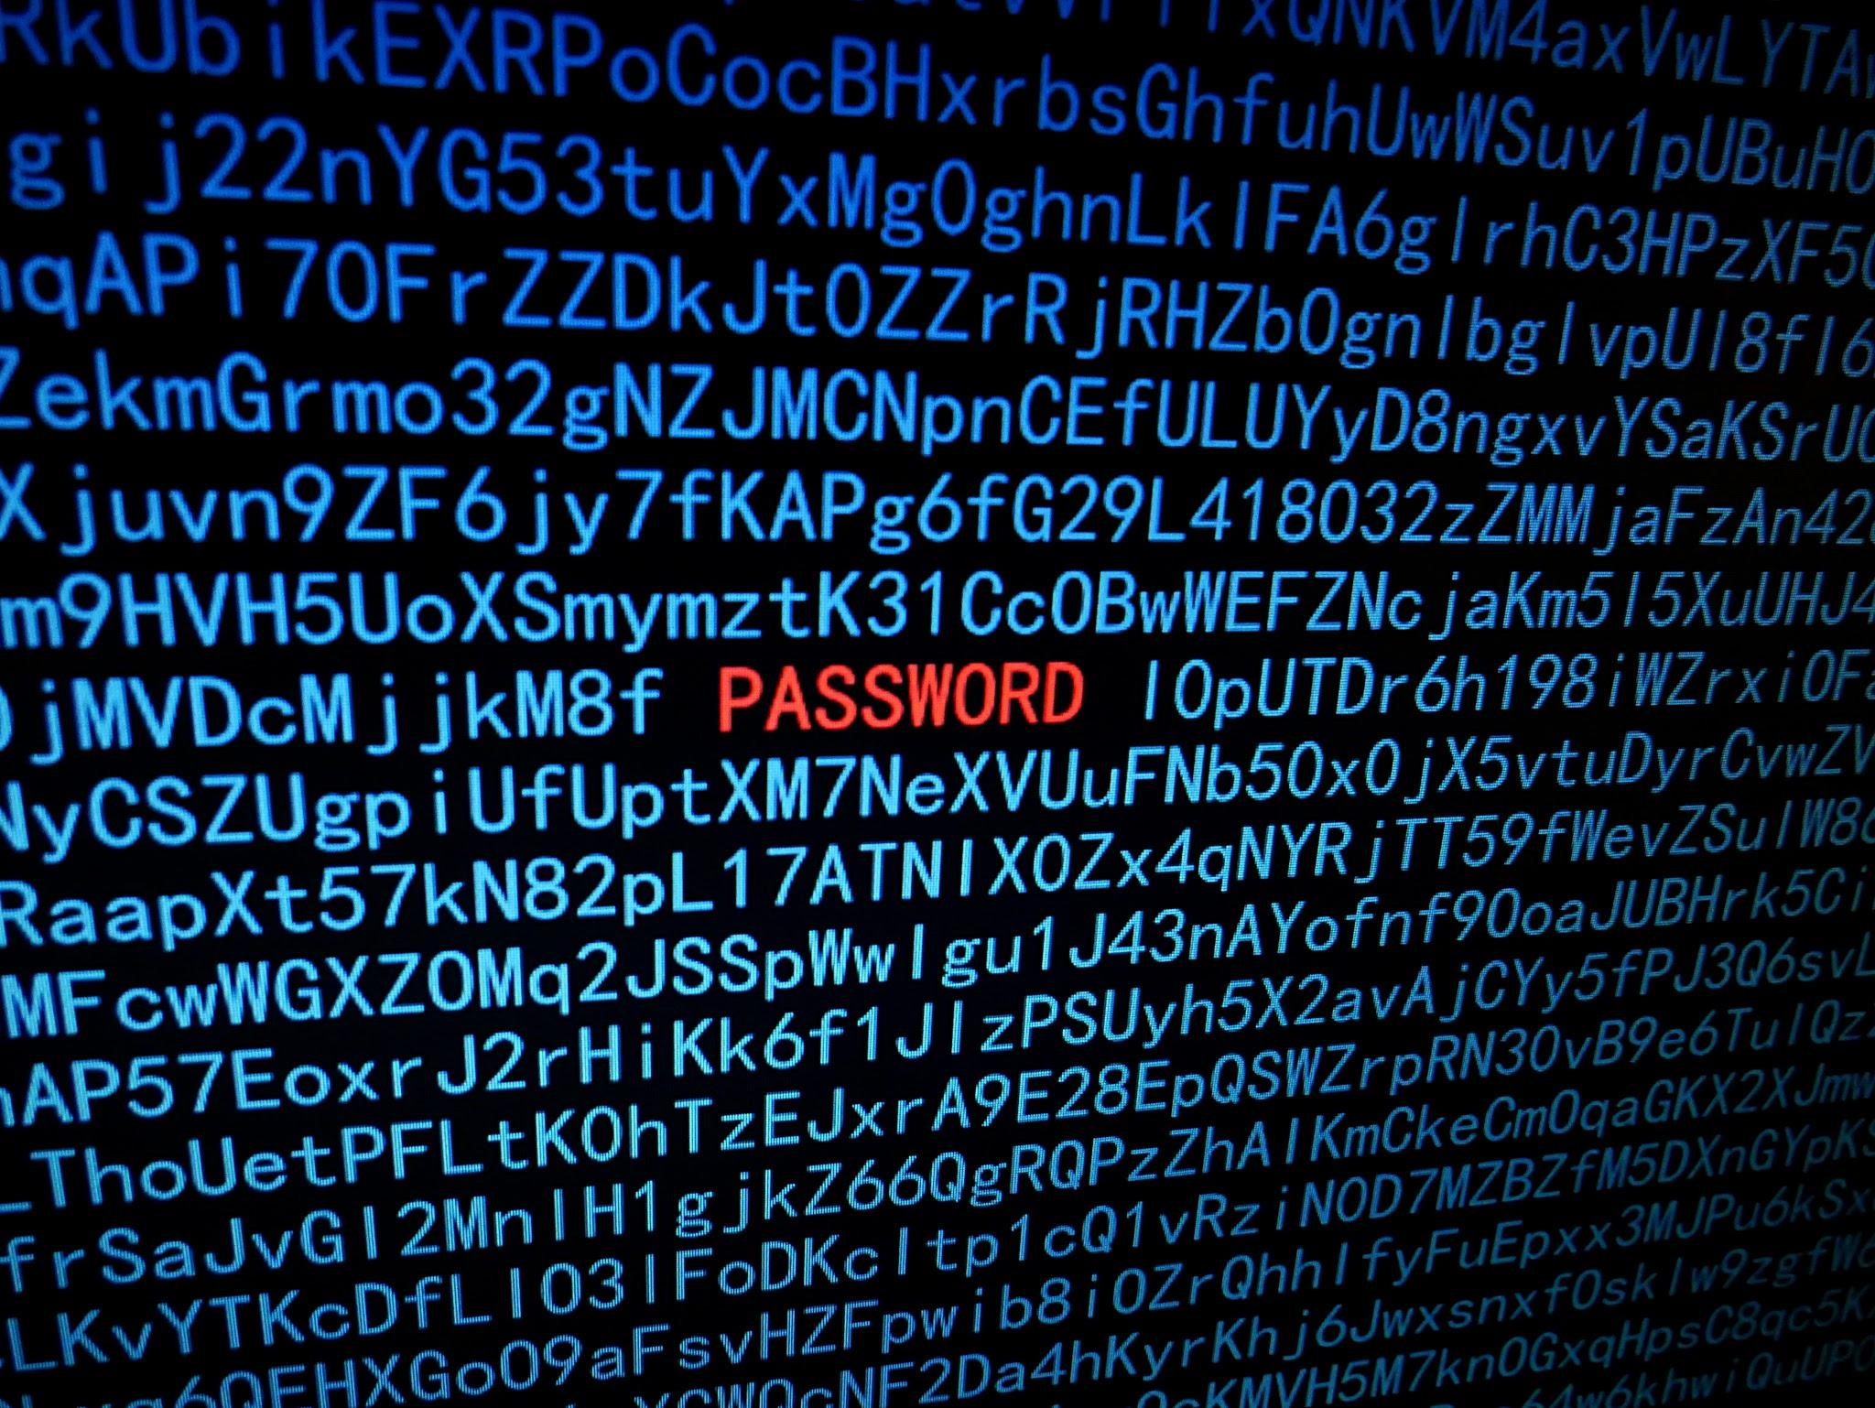
Seguridad y vulnerabilidades
En 2015, una variación del método anterior surgió: Pixie Dust Attack

Slide 20
Seguridad y vulnerabilidades
Este método abusaba de los mismos puntos débiles que el método más antiguo, solo que en vez de hacer fuerza bruta al router, se generaba la clave de manera offline, gracias a unos parámetros del router o AP accesibles
El paso fundamental en este ataque es capturar el paquete que se envía al solicitar una conexión al router, para así obtener los parámetros antes citados

Slide 21
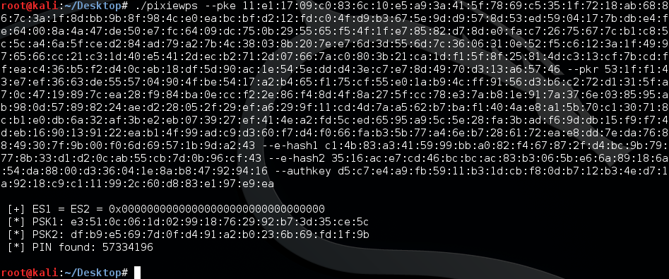
EJEMPLO DE ATAQUE CON PIXIEWPS
Script descubierto por Dominique Bongard, el cual obtiene el PIN del WPS a través de fuerza bruta de forma offline.

Slide 22
5.
¿Por qué desactivarlo?

Slide 23


¿Por qué desactivarlo?
Es algo obvio que el peligro existe y desactivar esta opción en nuestros routers es la única manera de solventarlo.
Existen otros métodos de conexión por lo que WPS es prescindible.

Slide 24
6.
Caso práctico

Slide 25
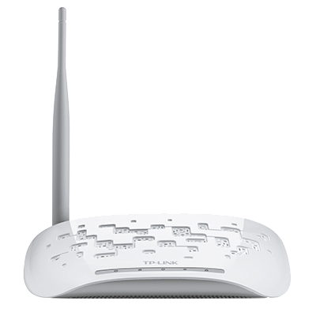

Caso práctico
Estableceremos conexión utilizando el modo de conexión PBC entre:
Matriculador:
Punto de Acceso (AP): TP-LINK TL-WA701ND
Matriculado:
SmartPhone: Samsung Galaxy S4 (Android 7.0)

Slide 26
7.
Webgrafía

Slide 27
Webgrafía
https://www.xataka.com/perifericos/wps-tu-red-inalambrica-segura
https://elandroidelibre.elespanol.com/2015/09/asi-funciona-wps-el-modo-para-conectarte-a-tu-wifi-sin-introducir-contrasena.html
https://rootear.com/seguridad/wps-que-espara-que-sirve
http://www.crack-wifi.com/forum/topic-11198-pixie-dust-attack-participez-a-la-recherche-avec-vos-echantillons.html#p75984
https://forums.kali.org/showthread.php?24286-WPS-Pixie-Dust-Attack-%28Offline-WPS-Attack%29&p=42961&viewfull=1#post42961

Slide 28

¡Gracias!
¿Alguna pregunta?
😉

